Slide 1


KONFLIK & NEGOSIASI
PERTEMUAN KE 27

Slide 2
Pokok Bahasan
Definisi konflik
Tipe dan lokus konflik
Proses konflik
Manfaat konflik

Slide 3
Konflik (conflict)
Sebuah proses yang dimulai ketika salah satu pihak memandang pihak lainnya telah memengaruhi secara negatif, atau akan berpengaruh secara negatif, terhadap segala sesuatu hal yang dipedulikan oleh pihak pertama

Slide 4
Tipe dan Lokus Konflik
Tipe konflik
Lokus konflik
Konflik tugas
Konflik hubungan
Konflik proses
Konflik dyanik
Konflik intragrup
Konflik antar kelompok

Slide 5
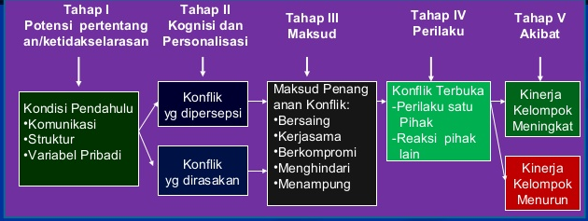
Proses Konflik
Sumber: Robbins & Judge (2015)

Slide 6
Hasil Konflik
Hasil konflik
Disfungsional
Fungsional

Slide 7
Manfaat Konflik
Meningkatkan kualitas keputusan
Menstimulasi kreativitas dan inovasi
mendorong kepentingan dan keingintahuan antar anggota kelompok
Media bagi pelepasan ketegangan permasalahan
Membantu perkembangan diri setiap anggota
membuat perubahan

Slide 8
TERIMA KASIH

